Slide 1


Escola Superior de Tecnologia de Setúbal
Aplicação móvel para auxiliar o treino desportivo - Not So Chubby
Licenciatura em Engenharia Informática
DOCENTE | Rossana Santos
AUTORES | César Nero
David Afonso
Filipe Amaral
João Silva
Rúben Ferreira
Nº170221080
Nº170221081
Nº170221082
Nº170221099
Nº170221085

Slide 2
Conceito da aplicação
Título da aplicação: Not So Chubby
Mascote: Chubby, cão mascote que motiva o utilizador na prática de exercícios e que fornece dicas ao longo do uso da aplicação.
Outros objetivos:
Intuito de ajudar o utilizador a perder peso através da prática de exercícios e atividades divertidas.
Atenuar os principais obstáculos que um utilizador encontra quando pretende perder peso.
Ajudar o utilizador na organização de atividades físicas e alimentação.
Entreter o utilizador.
Objectivo-chave da aplicação:
Ajudar o utilizador a perder peso através de atividades dinâmicas.

Slide 3
Conceito da aplicação
Funcionalidades da aplicação:
Iniciar sessão através da Playstore, de modo a guardar o perfil
Visualizar notícias e dicas sobre a componente
Verificar o estado actual (peso/altura/IMC/…)
Localizar zonas de treino, ginásios, zonas para correr, entre outros…
Gerar treinos personalizados
Gerar percursos de corridas com desafios pelo meio
Gerar refeições, calorias ingeridas e outros…
Armazenar um histórico de todo o progresso do utilizador ao longo do tempo
Componente de gamification através de tokens (Ossos do Chubby)
Jogo de entretenimento (Chubby Go Wild)
Público Alvo:
Pessoas com excesso de peso
Pessoas que não sintam confortáveis com o seu peso
Adolescentes e adultos

Slide 4
Mini Aplicações
Gestor de calorias ingeridas (inserir ementa, ver calorias do dia, entre outros…)
Sensor utilizado: Câmera Fotográfica -> Partilhar no Instagram diretamente
Gerador de treino personalizado / percurso de corrida e acompanhamento da atividade
Sensores Utilizados: Acelerómetro (TYPE_ACCELEMOTER), Pedómetro (TYPE_STEP_COUNTER)
Utilização da API Google Maps.
Calendário com programação de todas as atividades
Localizador de 'hotspots' onde é possível ver os ginásios e parques para treinar
Utilização da API Google Maps.
Mini-Jogo -> “Chubby Go Wild”

Slide 5
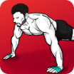


Estudo da Originalidade
Após alguma pesquisa conseguimos constatar que o mercado para o tipo de aplicações semelhantes à nossa já se encontra um pouco saturado, alguns exemplos disto são:
Home Workout (https://play.google.com/store/apps/details?id=homeworkout.homeworkouts.noequipment&hl=en_US)
Google Fit (https://play.google.com/store/apps/details?id=com.google.android.apps.fitness)
8 Fit (https://play.google.com/store/apps/details?id=com.eightfit.app)
Tendo isto em atenção, optámos por diferenciar a nossa aplicação através da gamificação de objectivos de modo a incentivar o público alvo a praticar exercício.
Para tal, existe uma componente lúdica baseada em tokens, que o utilizador pode obter através da execução de exercícios ou desafios.
Os tokens podem servir para comprar poderes e ajudas no jogo Chubby Go Wild, assim como base de avaliação para o sistema de ranking dos utilizadores.

Slide 6
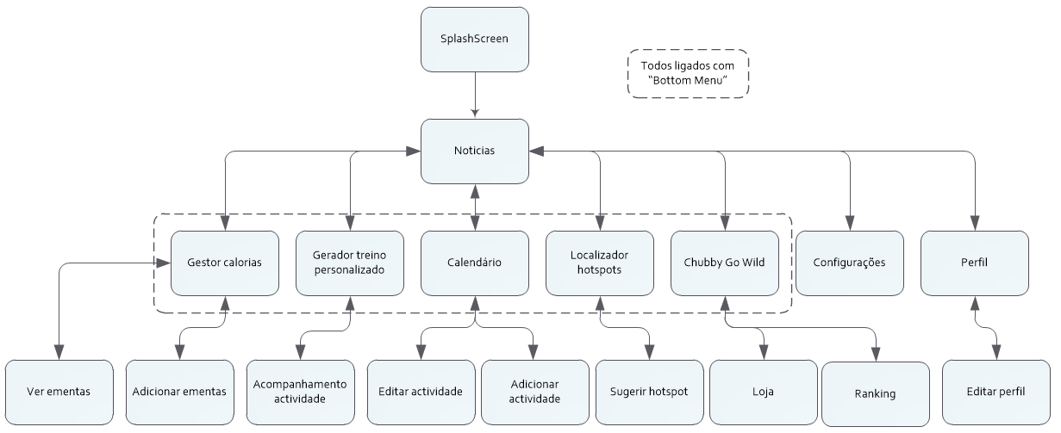
Esquema da navegação

Slide 7

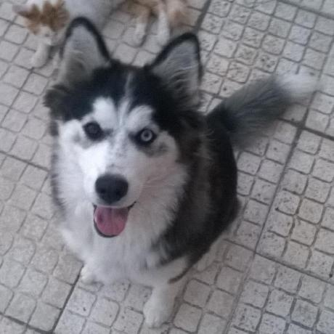
Icon
Inspirado no animal de estimação de um dos elementos do grupo
Mascote da aplicação - Chubby

Slide 8
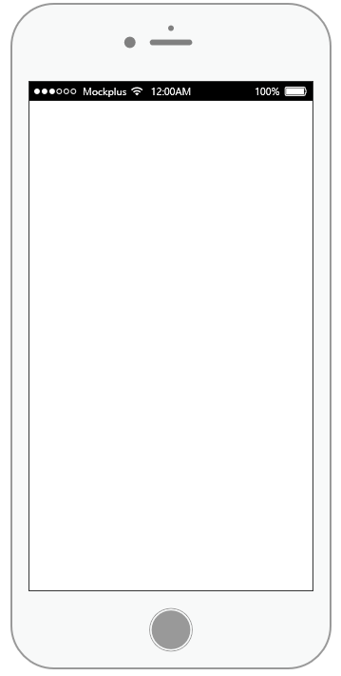
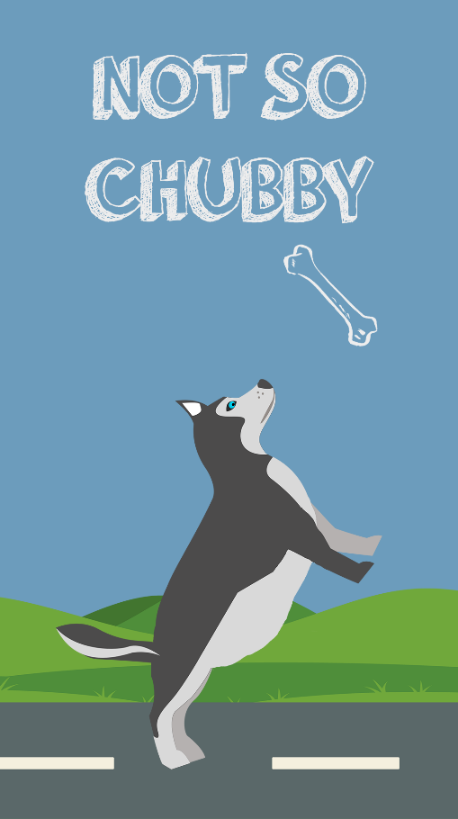
Splash Screen

